Slide 1


Slide 2
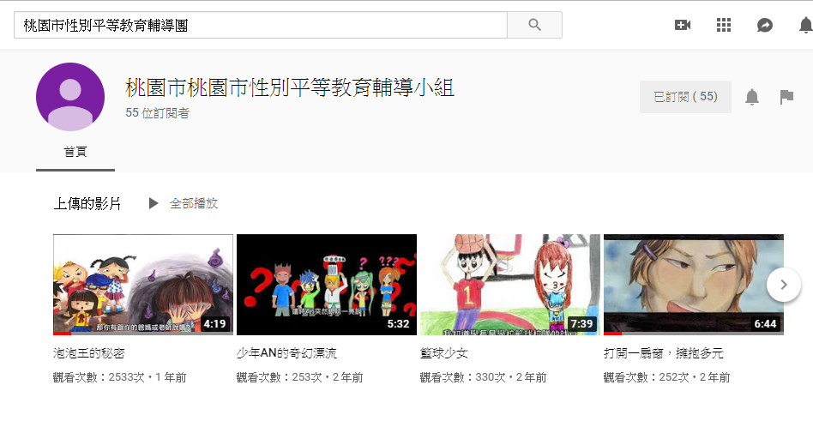

Slide 3
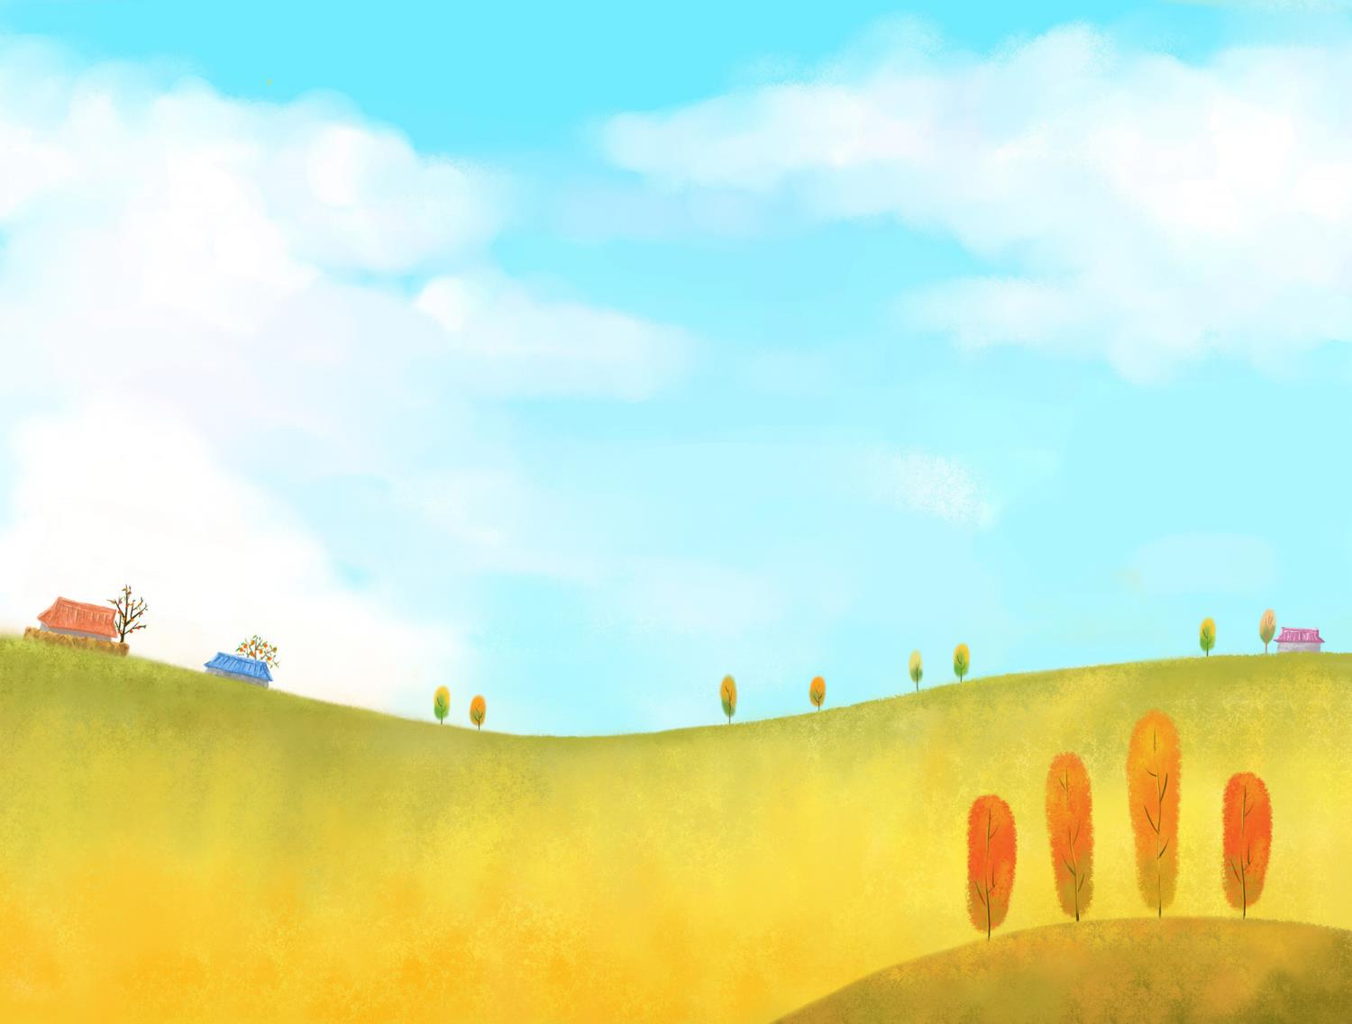
情感教育~親情 (教師版)
【火星】撞地球
教學分享者：彭康助

Slide 4
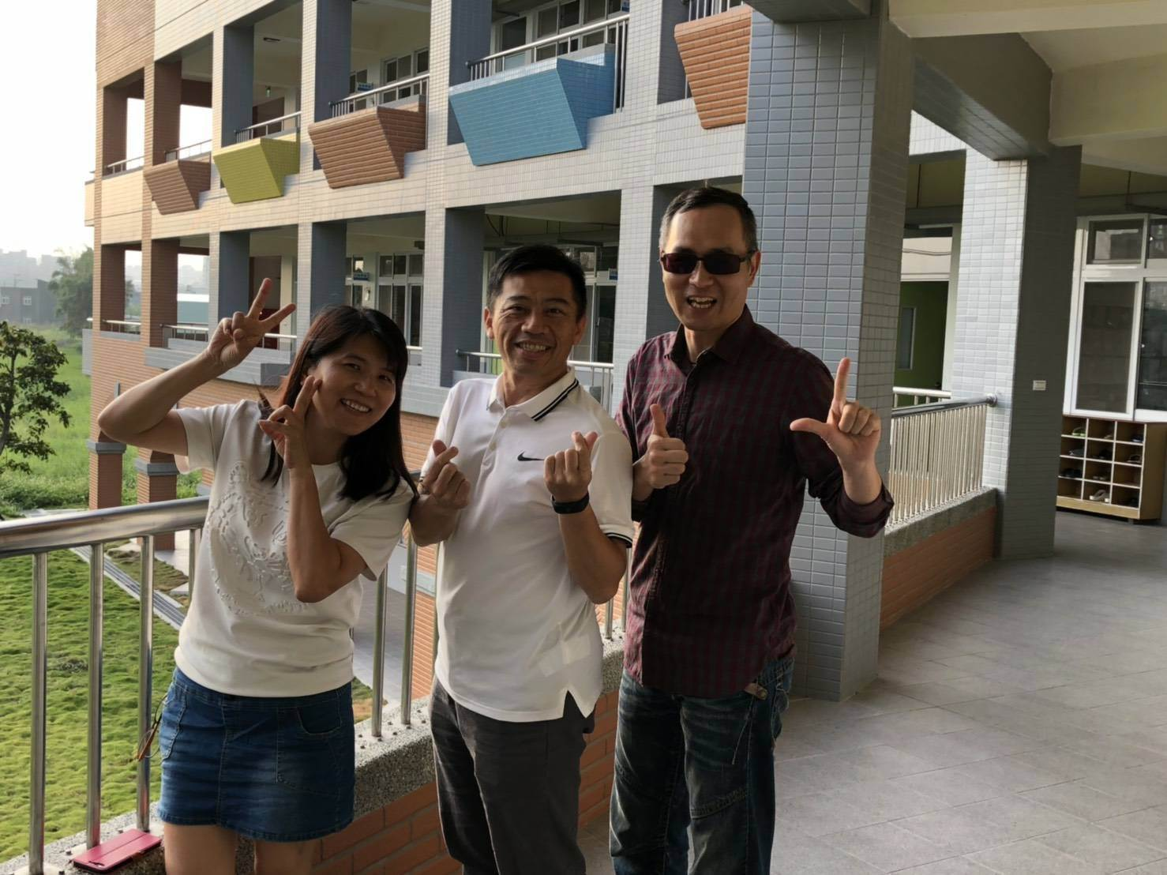
桃園性平團
GO GO GO

Slide 5

議題 | 學習目標
性別 平等 教育 | 1.理解性別的多樣， 覺察不平等存在事實與社會文化中權力關係； 2.建立性別平等的價值信念， 落實尊重與包容多元差異 ； 3.付諸行動消除性別偏見與歧視， 維護性別人格尊嚴與性別地位實質平等

Slide 6
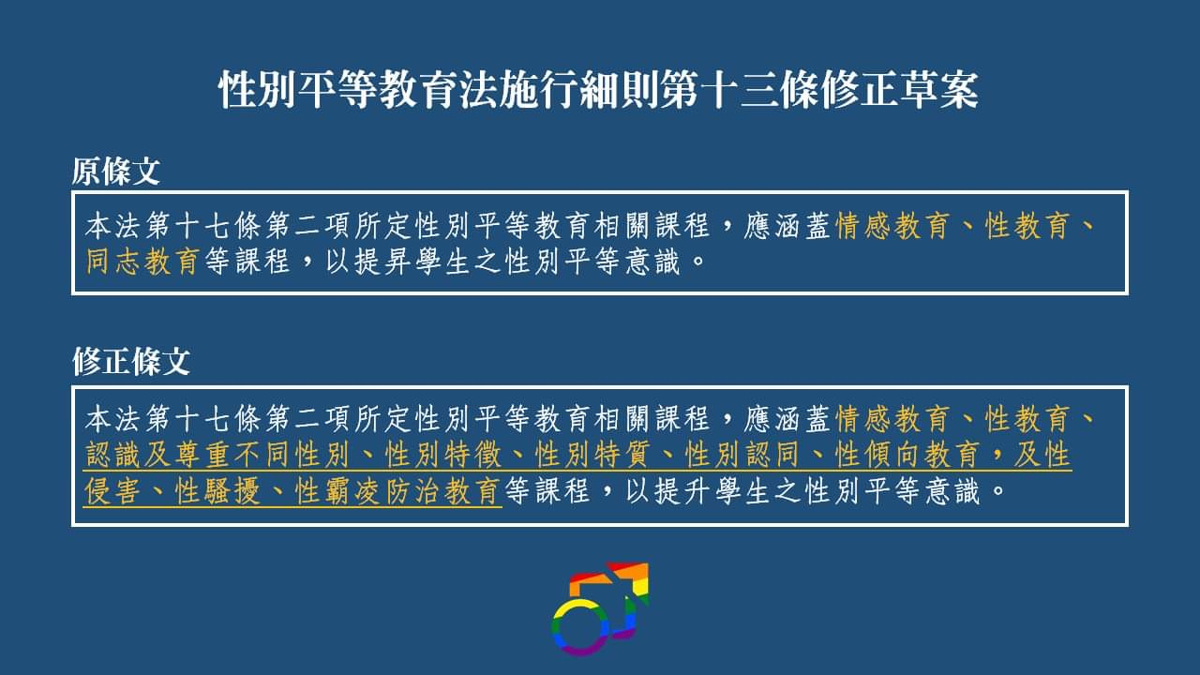

Slide 7
課程設計緣由
原屬國籍 | 人數 | 構成比
大陸、港澳地區 中國大陸： 香港/ 澳門 | 35萬5,228 33萬9,140 1萬6,088 | 66.38% 63.38% 3.01%
越南 | 10萬2,375 | 19.13%
印尼 | 2萬9,671 | 5.54%
泰國 | 8,781 | 1.64%
菲律賓 | 9,309 | 1.74%
柬埔寨 | 4,312 | 0.86%
日本 | 4,849 | 0.81%
韓國 | 1,647 | 0.31%
其他國家 | 1萬8,936 | 3.54%
總計 | 89萬0,336人 | 100.00%
資料來源：內政部移民署與戶政司 外籍配偶人數與大陸 (含港澳) 配偶人數按證件分數據包含已取得中華民國國籍者2018年4月底 以上數字為男女混合統計

Slide 8
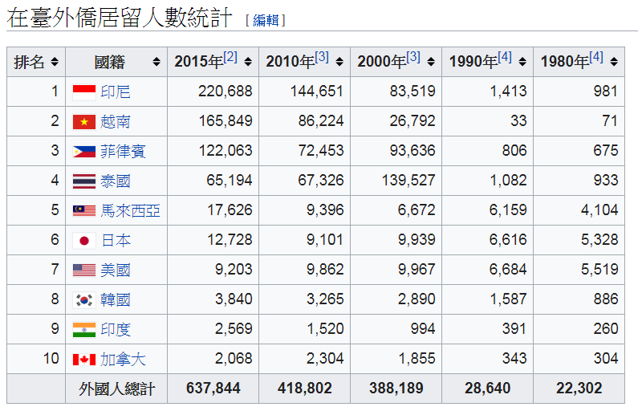

Slide 9
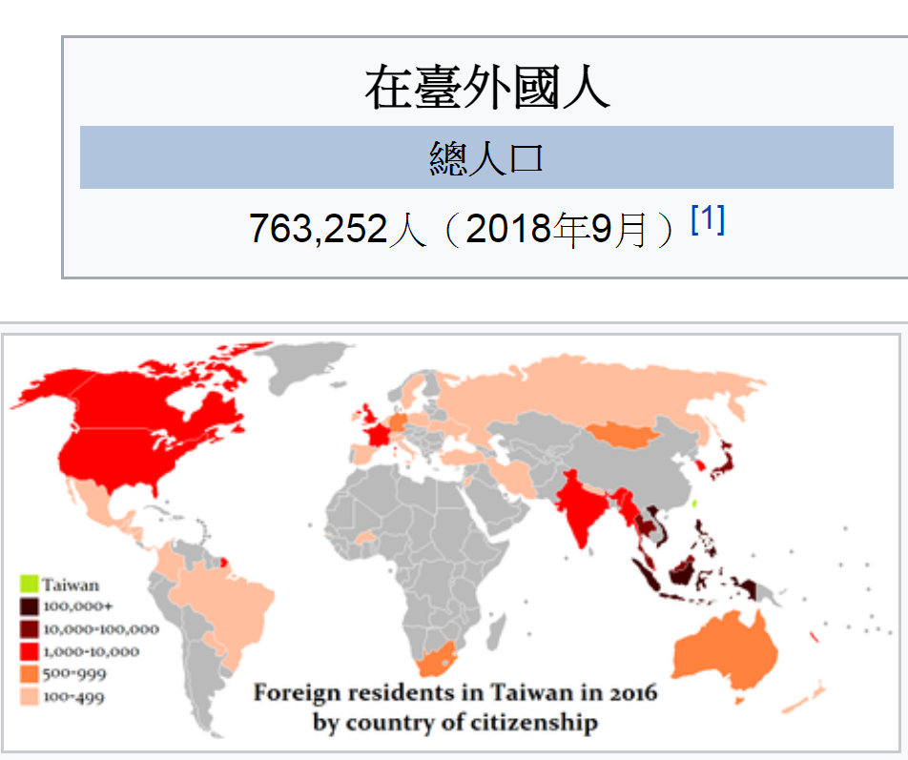

Slide 10
課程設計緣由
一、新住民來台灣？
（一）性別討論
1.東南亞女性移民台灣：生產或SEX工具
家庭勞務主要負責人
家庭地位較低
2.男性：移民到台灣：白領階級
（二）國家別？ 歐美日韓
二、108課綱新住民語列入課綱

Slide 11
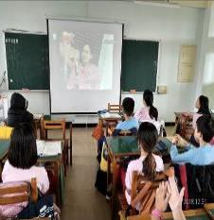
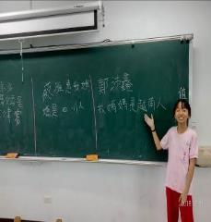
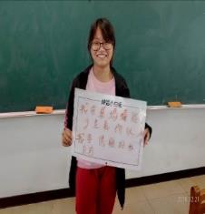
【火星】撞地球 教學目標
解構與重構：瞭解學生對新住民之子與新住民稱謂的認知
不同家庭親子互動比較：瞭解新住民家庭的與一般家庭親子互動是否有差別
親子之間的愛不分國界：HEN（很）愛媽媽行動任務-圓夢計畫活動中，讓孩子知道媽媽對孩子的愛是不分國界的

Slide 12

【火星】撞地球 課程設計架構
對象:新住民(女性為主)
學習主題：性別與
多元文化
實質內涵：國小 E12-
了解與尊重家庭型態
的多樣性
【活動一】她/他是誰?
【活動二】
與「愛」有約
【活動三】HEN（很）愛媽媽
附錄二 議題適切融入領域課程綱要(107.03).pdf

Slide 13
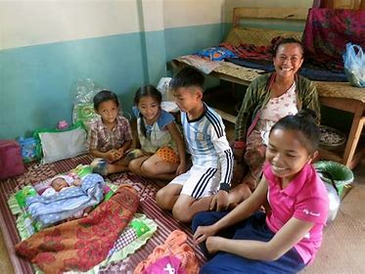
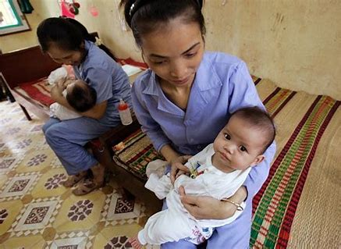
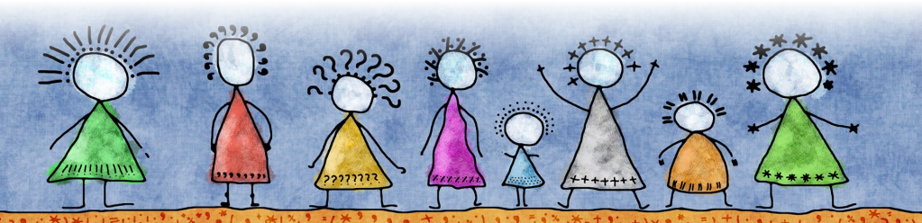

Slide 14
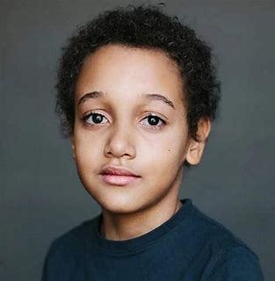
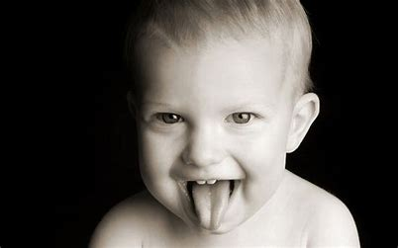
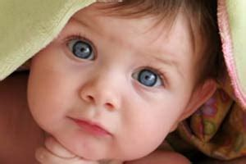

混血兒 ？ 新住民之子？

Slide 15
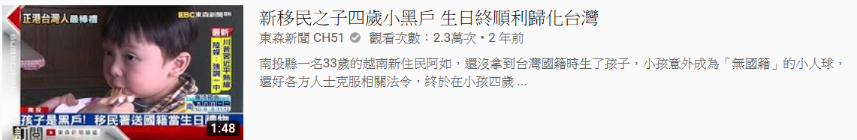
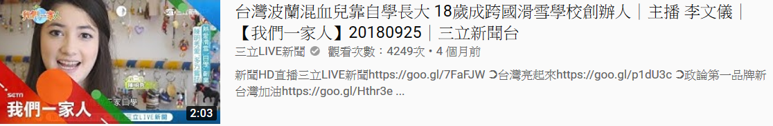
暖身影片：新住民之子＆混血兒

Slide 16
討論: 您的看法
混血兒 ？
新住民之子？

Slide 17
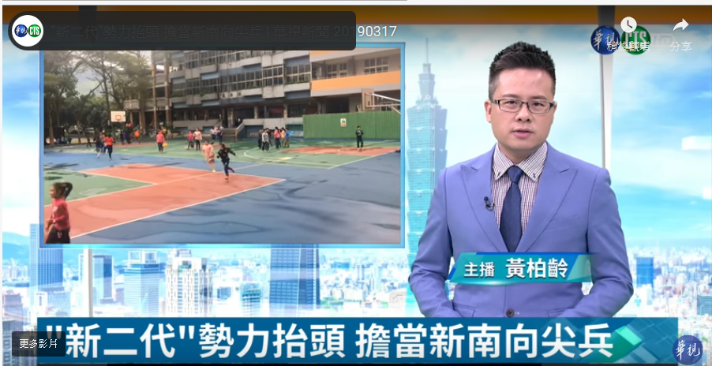
"新二代"勢力抬頭 擔當新南向尖兵

Slide 18
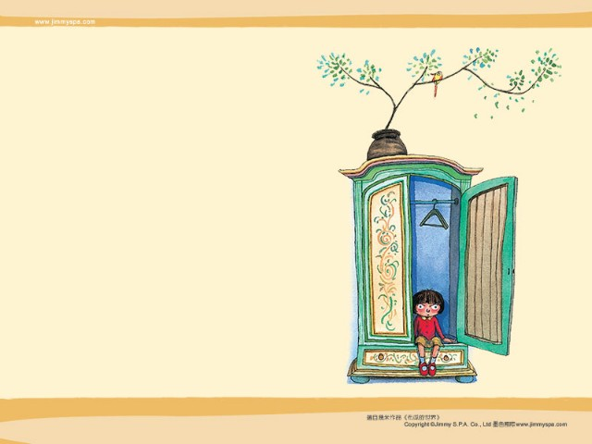
不一樣的
外國媽媽

Slide 19
討論時間
您在學校曾經處理過…
新住民家庭的哪些親子問題？
臺灣家長和新住民家長在教養孩子方面是否有差異，請說明

Slide 20
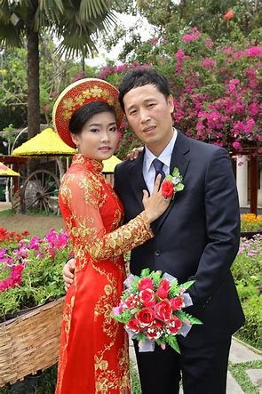
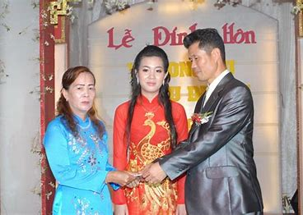

Slide 21
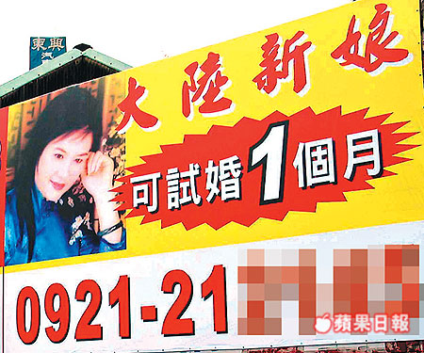
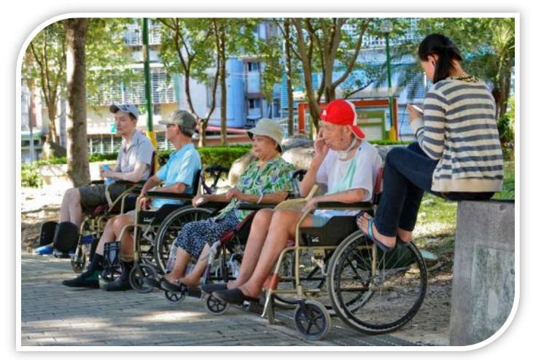
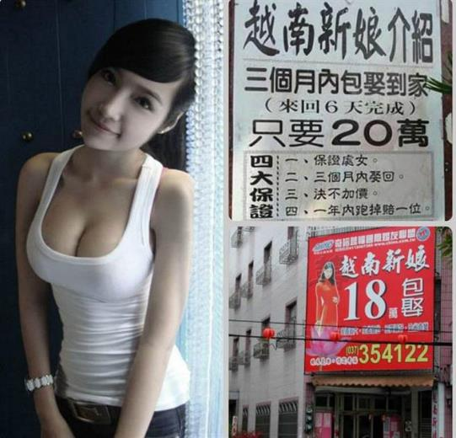
她/他是誰？

Slide 22
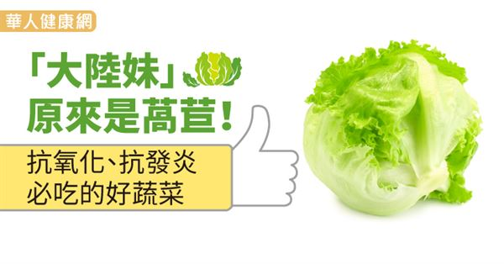

Slide 23
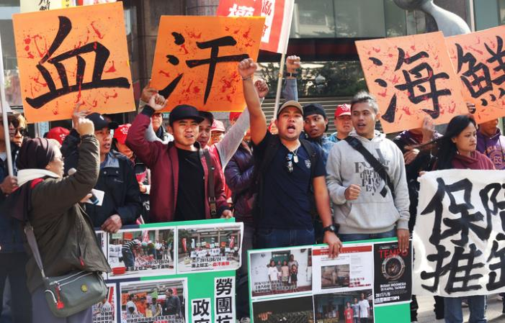
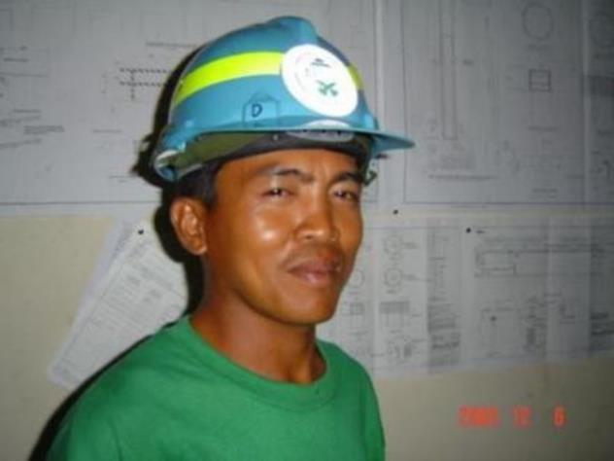
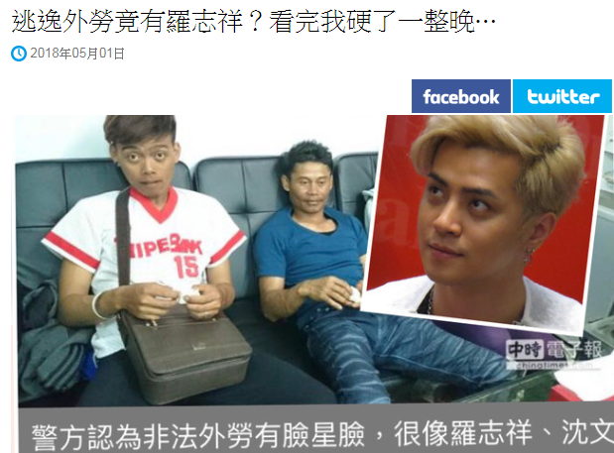
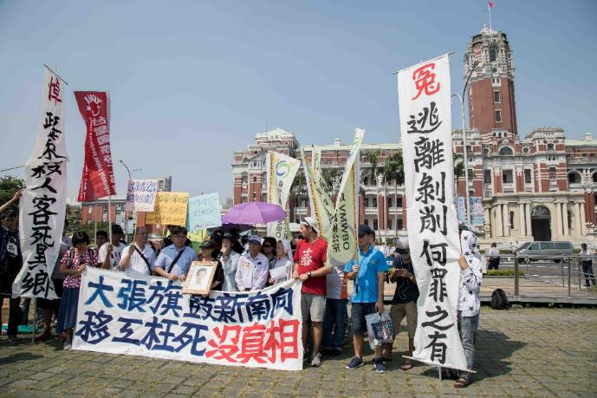
她/他是誰？

Slide 24
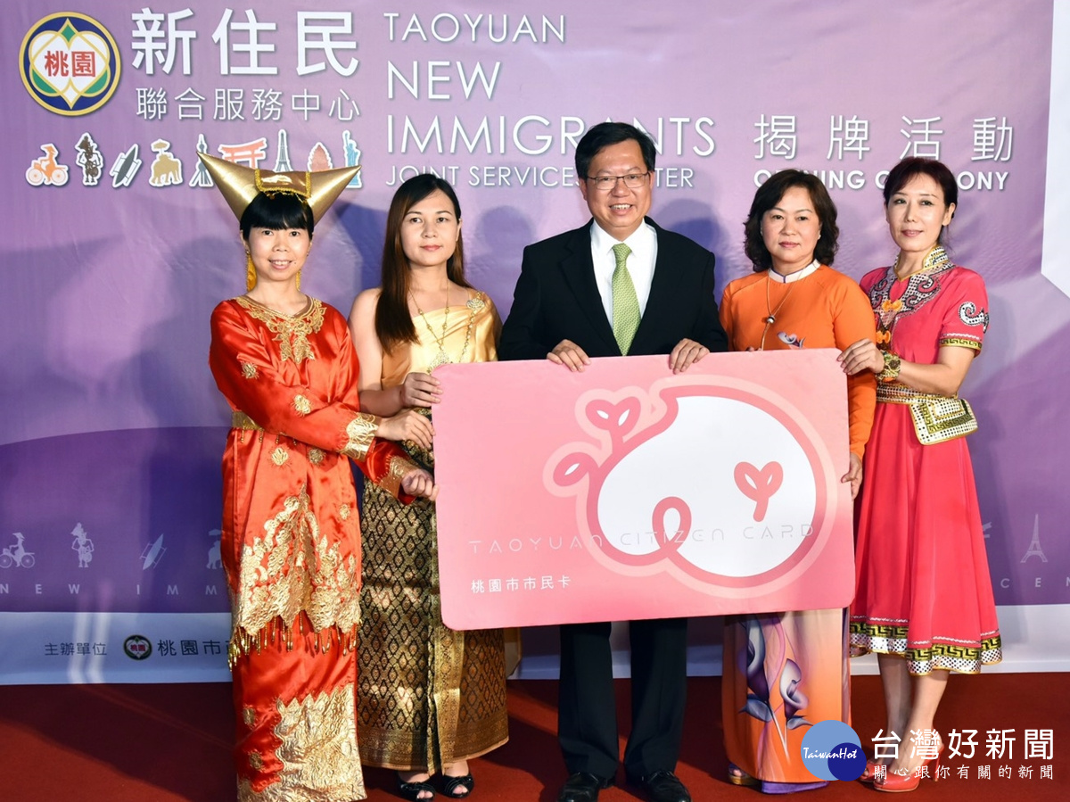

Slide 25
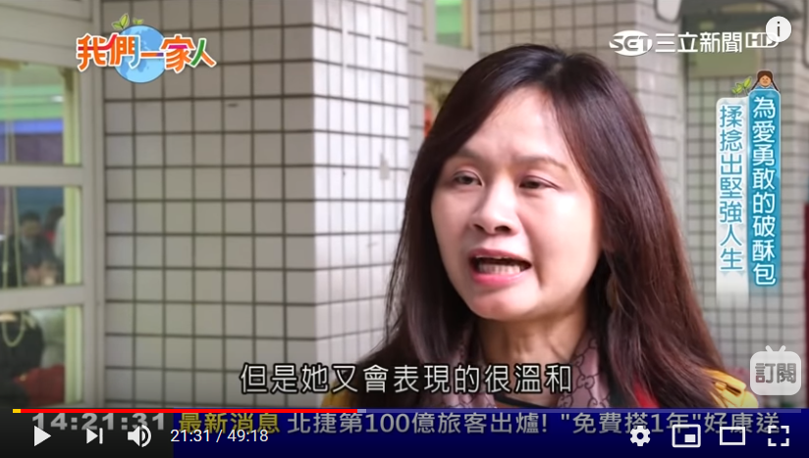
https://www.youtube.com/watch?v=P27UHSr_kT0&feature=youtu.be

Slide 26
討論時間
【活動一 覺察 省思】
她/他是誰? 孩子能覺察不平等存在事實
一、對於新住民、國際移工，
曾經有過哪些稱呼？
二、對於這些稱呼，你有什麼想法？

Slide 27
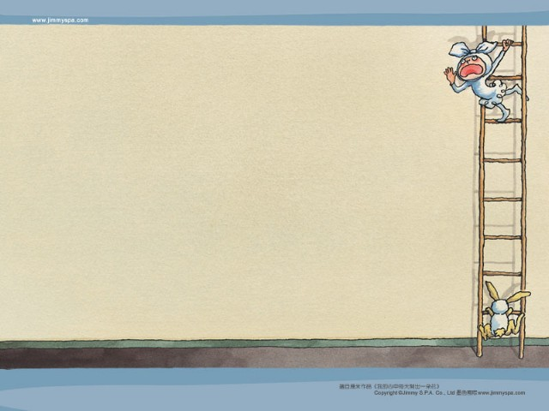
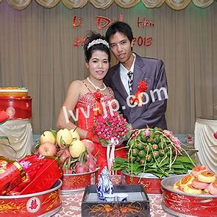
她/他是誰？
外籍新娘、阿勞ㄚ
大陸妹、外傭、
外籍配偶、外勞
新住民、外籍移工
國際移工

Slide 28
新住民稱呼的演進史
外籍
新娘
外籍
配偶
？
新移民
新住民
新二代

Slide 29
分組討論：她/他是誰
1.為什麼您會這樣稱呼她？
2.如果您被這樣稱呼（外籍新娘、外籍配偶，你的感受是如何呢？
3.您希望別人怎麼稱呼你？

Slide 30
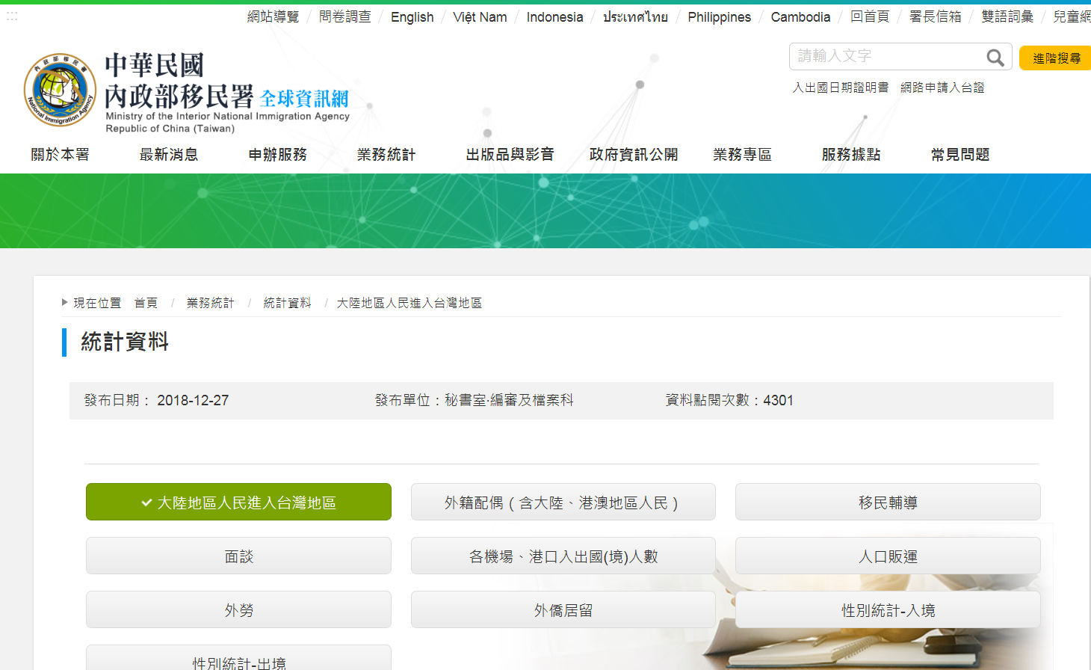

Slide 31
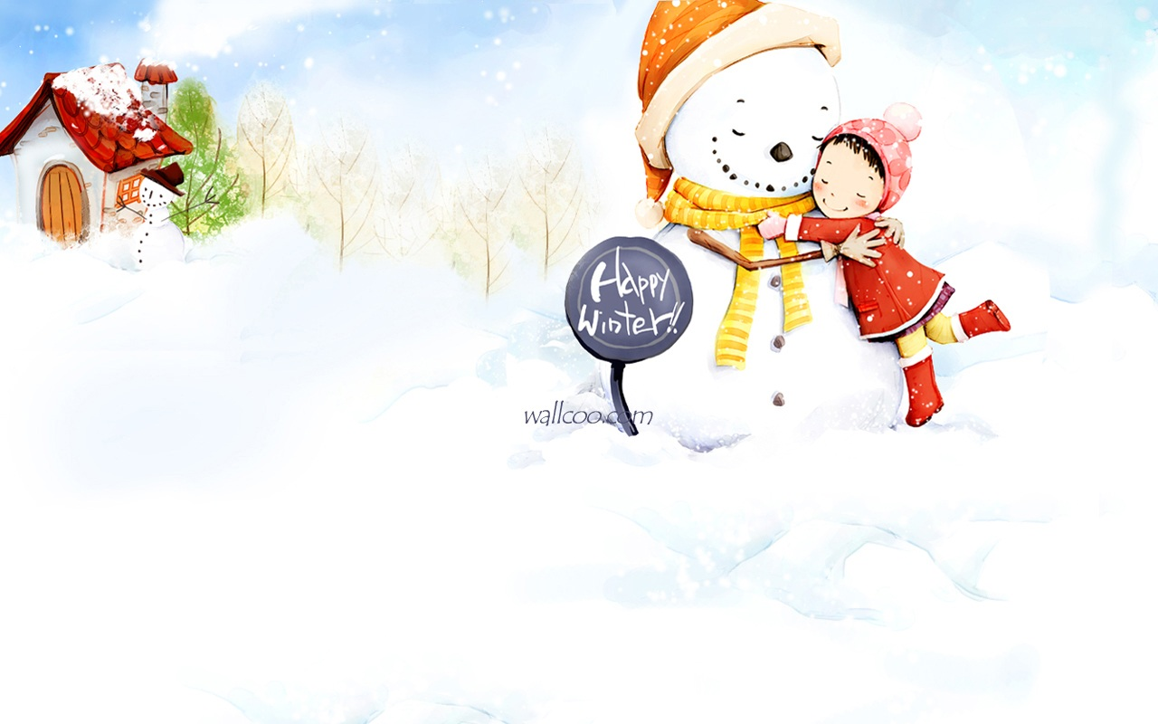
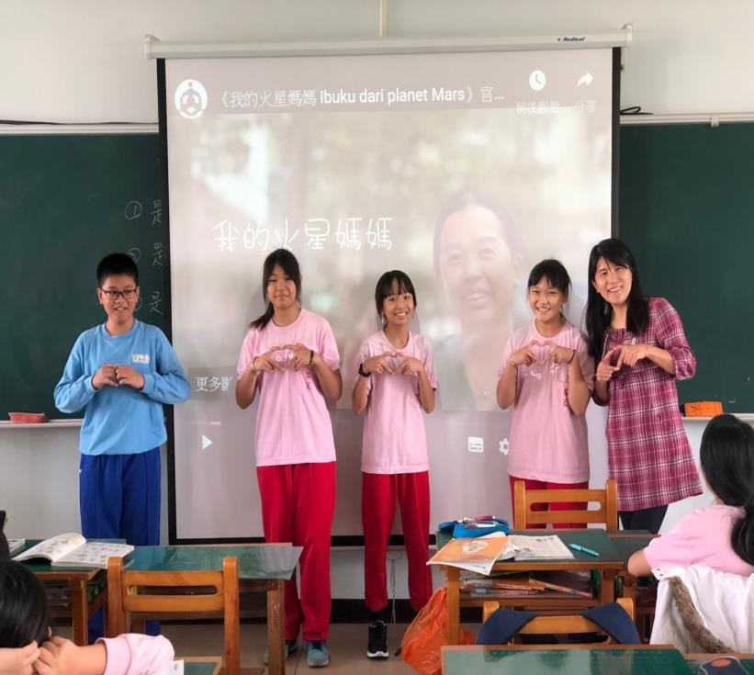
【我的火星媽媽】
教學活動設計及討論

Slide 32

《我的火星媽媽 Ibuku dari planet Mars》
官方微電影

Slide 33
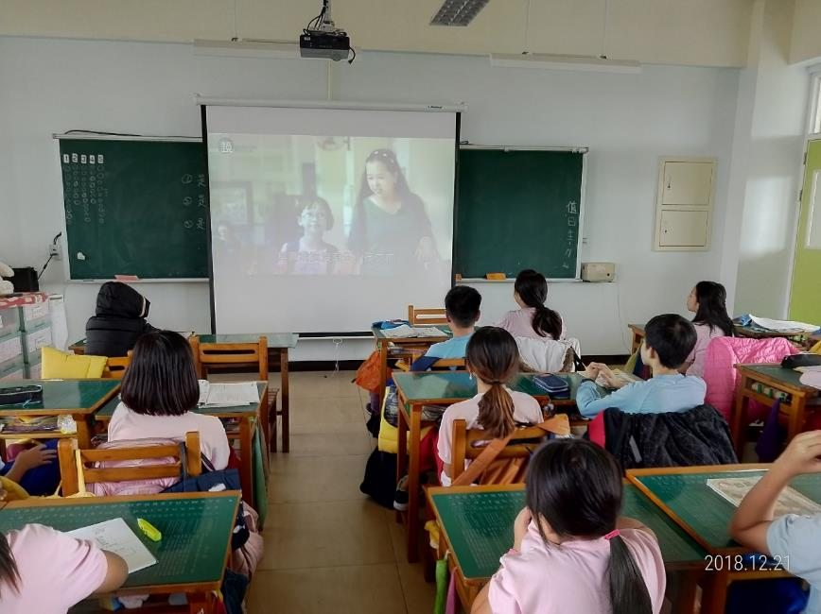
1.當影片中的陳彥樺，介紹自己媽媽是越南人時，班上同學說了什麼話？

Slide 34
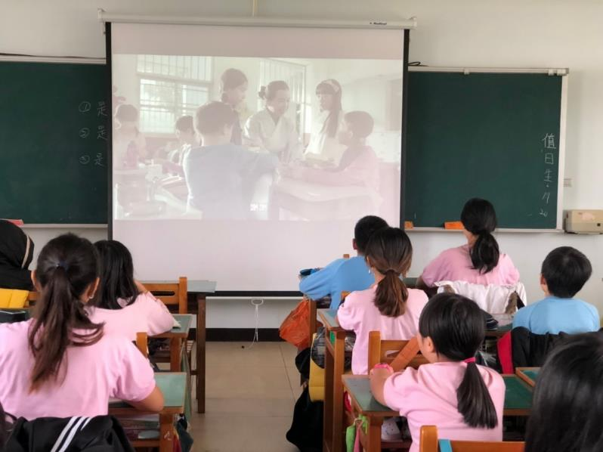
2.為何吳雅敏的媽媽是印尼人，她卻告訴同學說她的媽媽是日本人？

Slide 35
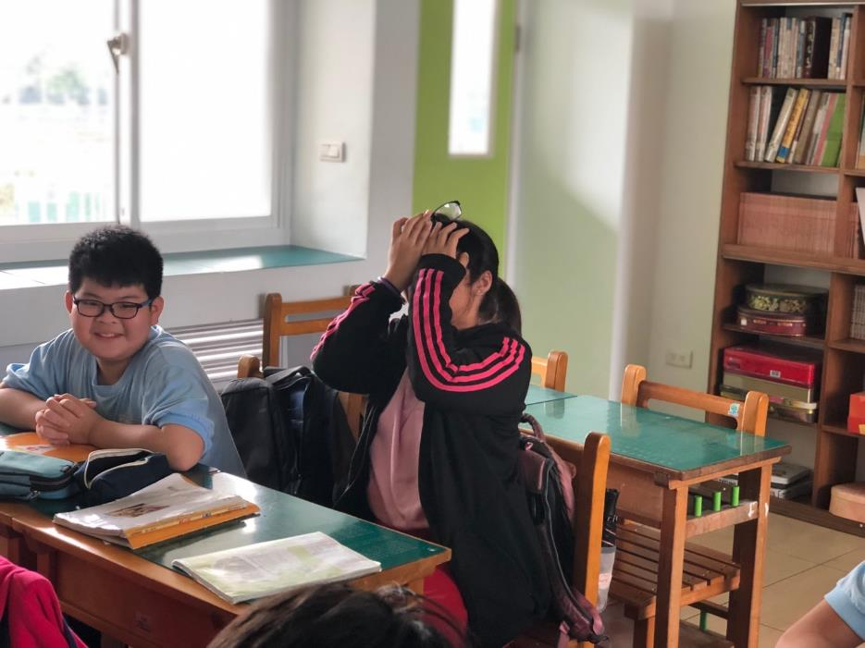
3.假如你是吳雅敏你會如何做？為什麼會這樣做？

Slide 36
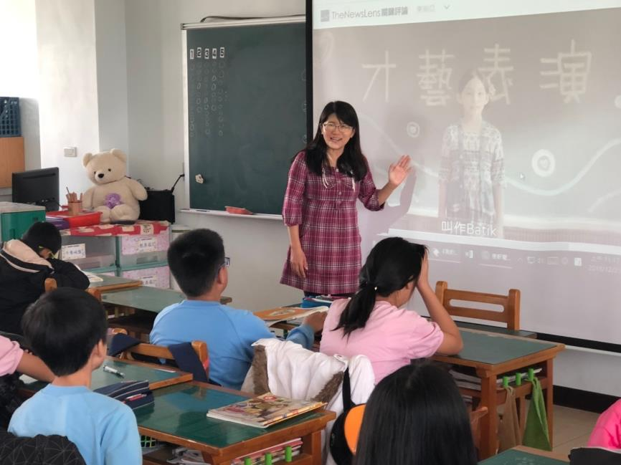
4.假如我是班上的同學，我會如何做？
為什麼會這樣做？

Slide 37
HEN愛媽媽行動任務-
圓夢計畫

Slide 38
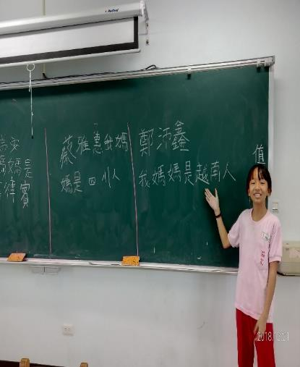
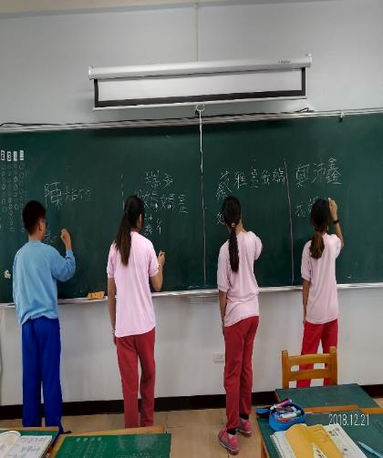
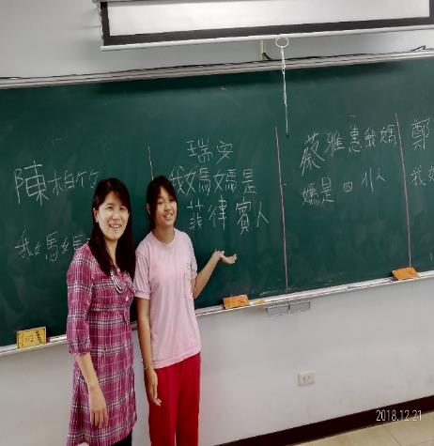
1.請孩子簡單介紹自己的媽媽及想幫媽媽完成的圓夢計畫。

Slide 39
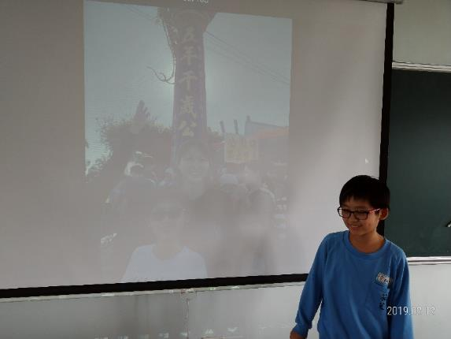
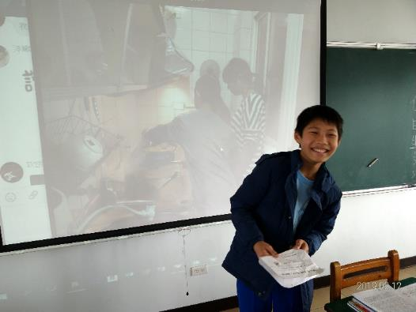
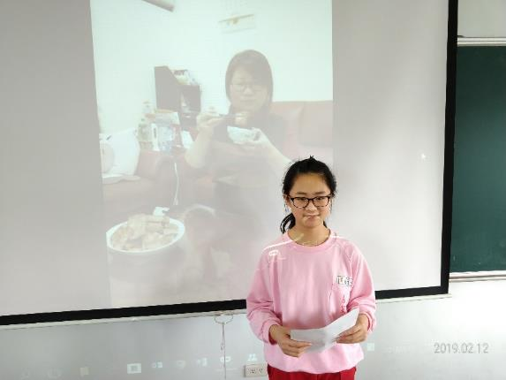
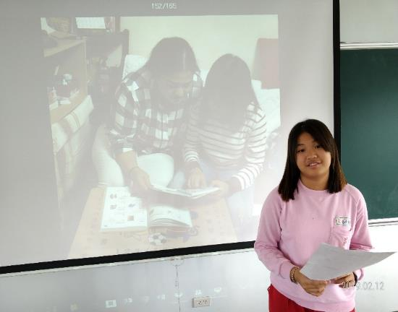
2.發下圓夢卡，請孩子在圓夢計畫卡上寫下媽媽的心願。

Slide 40
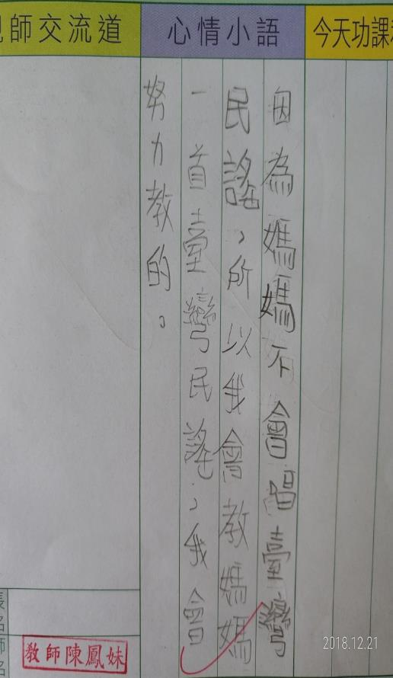
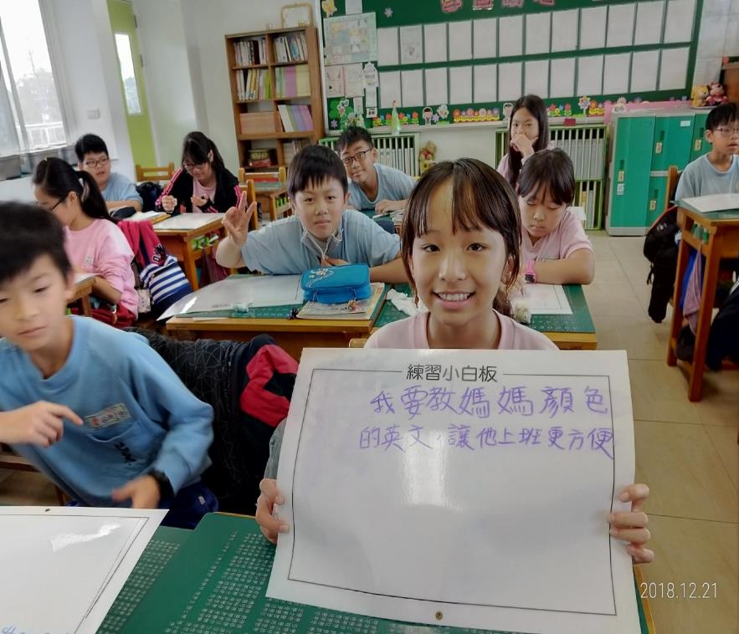
素養導向教學：愛就是要行動

Slide 41
新住民媽媽：莫愛芳的故事
人生比她演過的戲都還精采
她是印尼坤甸華僑
2006年，公視打算開拍一部以外籍配偶為女主角的迷你單元劇，到桃園選角，莫愛芳那時正在忠貞國小上中文課，被選中…
果然這部戲拿下三個大獎：最佳單元劇、最佳導演、最佳單元劇女主角。
那年也是莫愛芳人生的轉悷點…

Slide 42

沒死豈能白活 金鐘影后莫愛芳

Slide 43
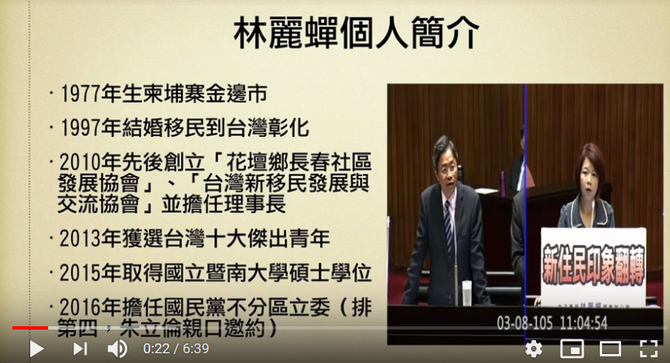
台灣史上首位新住民立委：
林麗蟬的從政之路

Slide 44

結語
親情的愛 不分國界

Slide 45
【火星】撞地球 課程 學習檢核表
對象:新住民(女性為主)
學習主題：性別與
多元文化
實質內涵：國小 E12-
了解與尊重家庭型態
的多樣性
【活動一 覺察 省思】她/他是誰?孩子能覺察不平等存在事實
【活動二 了解尊重】與「愛」有約孩子能瞭解不同家庭的親子互動情況
【活動三 實際行動】HEN（很）愛媽媽-圓夢計畫
附錄二 議題適切融入領域課程綱要(107.03).pdf

Slide 46

感謝您的聆聽與認真參與~

